Slide 1
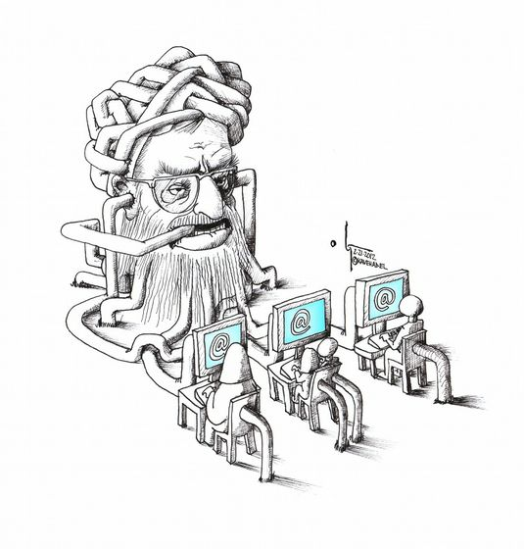

La Nationalisation d'Internet en Iran
I) Présentation de l'Iran
2) Le Projet
3) Censure
4) Surveillance et Répression
5)Conclusion

Slide 2
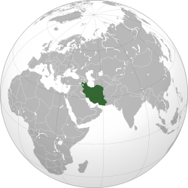
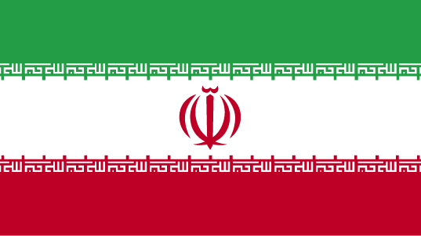
I) Présentation de l'Iran
L'Iran est la vingt-sixième puissance économique mondiale
Nom de domaine : .ir
Population : 76 923 300
Internautes : 28 200 000
Prix moyen d’une heure de connexion dans un cybercafé : 3 à 4 dollars
Salaire mensuel moyen : environ 560 dollars
Nombre de net-citoyens emprisonnés : 11

Slide 3
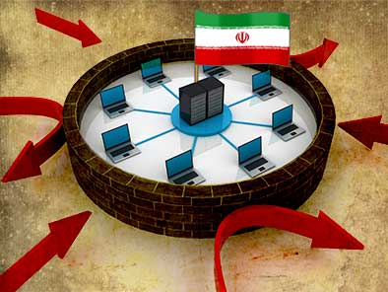
2) Projet
La République islamique iranienne a donc mis un grand coup d’accélérateur à son projet de web “halal” auquel les autorités travaillent depuis 2002. Le "réseau d'information national" devrait être entièrement opérationnel en mars 2013
Il s’agit de couper physiquement l’Iran de l’Internet mondial
La première phase du réseau national d’information, qui consiste à séparer le réseau interne du réseau mondial, a été achevée dans 28 provinces du pays
Ce projet va minimiser le risque d’attaque informatique et permettra l’accès aux sites institutionnels et à tous ceux qui seront jugés conformes au discours officiel, mais l’objectif numéro un reste de priver les Iraniens d’un accès à l’information internationale
Téhéran ne compte cependant pas débrancher totalement son pays de l’Internet mondial... mais simplement le rendre inutilisable pour la plupart des Iraniens

Slide 4
Un Internet à deux vitesse
Téhéran ne bloque pas totalement le net car les forfaits rapport énormément au gouvernement. les proches du pouvoir ont accès à toutes les informations sur le Net, les grandes entreprises et institutions se connectent avec un débit acceptable alors que la population n’a qu’un accès très bridé et surveillé au réseau
Internet « propre » :
- très rapide et similaire à du haut débit dans les pays occidentaux
Internet international :
- L’accès au réseau mondial si lent qu’il serait impossible de surfer correctement sur le web.
- VPN [Virtual private network deviendrait impossible

Slide 5

3) Censure
-Le gouvernement semble avoir lancé une véritable offensive contre les réseaux sociaux
Sites bloqués:Google, Gmail, Facebook, Twitters, Youtube...
-Les censeurs combinent blocage d’URL et filtrage de mots-clés.
-Le régime serait aussi en train de travailler sur des versions iraniennes de certains sites comme YouTube ou Facebook

Slide 6
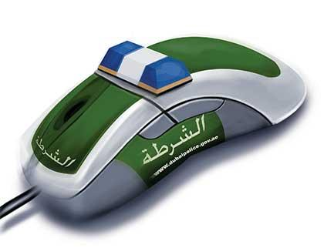
4) Surveillance et Répression
Les internautes doivent fournir toute une série d’informations personnelles (nom, adresse, numéro de téléphone) qui permettront aux autorités de surveiller précisément les communications sur les réseaux.
Téhéran a déjà mis en place une messagerie Internet 100 %.
En janvier 2011, les autorités ont finalisé la mise en place de la première "cyberpolice" iranienne, afin de renforcer son contrôle du Net.

Slide 7
5)Conclusion
- Projet de plus de 10 ans
- But : Propagande, censure, espionnage, surveillance et répression
-Aujourd'hui, l'Iran fait parti de nombreux ennemi d'internet (Chine,Birmanie...)

Slide 8
Articles Utilisés
- LeMonde – 24/09/12 – L'Iran finalise son Internet national - http://www.lemonde.fr/technologies/article/2012/09/24/l-iran-finalise-son-internet-national_1764375_651865.html
- France 24 -25/09/12 - Téhéran donne un coup d'accélérateur à son projet d'Internet "halal"- http://www.france24.com/fr/20120924-iran-internet-halal-intranet-google-censure-gmail-email-filtre-debit-vpn
- Reporter sans frontières - http://fr.rsf.org/internet-enemie-iran,39711.html

